Slide 1

9
9
우리와 함께하는
정물과 풍경

Slide 2
“
• 정물을 관찰하는 다양한 방법을 알아보고, 작품에 담긴
상징적인 내용을 이해할 수 있다.
• 산수화와 풍경화의 원근법을 알아보고, 작품에 담긴
일상의 내용을 이해할 수 있다.
학습 목표

Slide 3
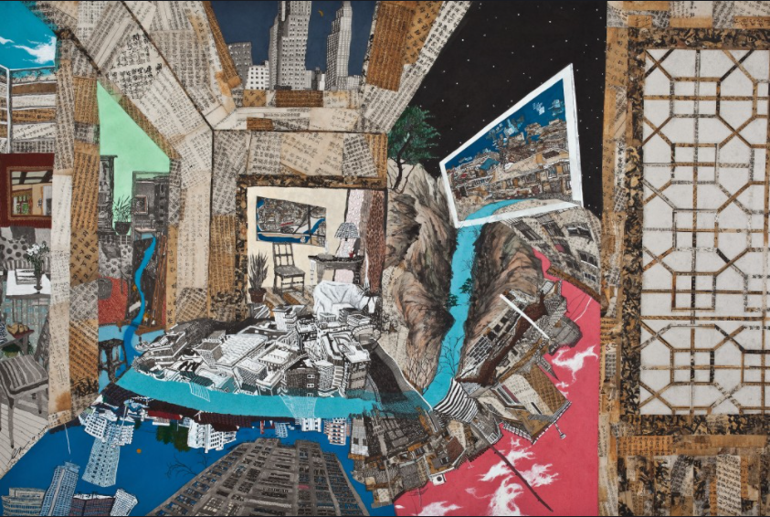
“
아래 그림에서 정물과 풍경을 찾아보자
정물
화분,
풍경
산,
▶▷ 권인경(한국/1979~) 동시적 공간 (한지에 고서 콜라주, 수묵 채색/ 130.3×194cm/2011년 작)

Slide 4
“
실내에 있는 정물들
생각 열기
기명절지화 : 17세기 무렵부터 동양에서 각종 그릇이
나 벼루, 화분, 수석, 꽃, 나뭇 가지 등을
그린 그림
정 물 화 : 17세기 무렵부터 서양에서 일상 속의 화초,
과일,악기, 책, 식기 등을 그린 그림

Slide 5
“
작가의 눈으로 바라보기
생각 열기
☺ 정물이 상징하는 작품의 의미 찾기
작품의 소재가 갖는 상징성을 통해 작품의 함축적 의미를 해석하면 작품을 더욱 깊게 알 수 있다.
☺ 작품에 나타난 색의 상징적 의미
색은 인간의 감정에 영향을 미치기 때문에 작가의 주관적인 느낌에 따라 작품에 사용되기도 하며, 계급, 방향, 지역, 종교 등을 나타내기도 하였다. 이러한 색의 의미는 나라와 시대에 따라서 달리 쓰이기도 한다.
☺ 정물 바라보기
다양한 시점과 방향에서 관찰하며 특징을 파악한다. 또한 대상을 구, 원기둥, 육면체 등의 단순한 기하 형태로 바라보면 기본적인 구조를 이해할 수 있다.

Slide 6
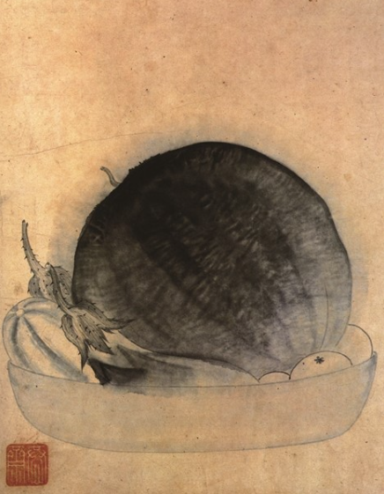
“
실내에 있는 정물들
생각 열기
▶▷ 윤두서(조선/1688~1715) 채과도(종이에 수묵/30×24.2cm/18세기 작)
백자 그릇에 3가지 과일이 담겨 있는 모습을 의도적으 로 배치하고 먹이 번지는 발묵으로 담백하 게 표현하고 있다.
▷▶ 스파네이(Sparnaay, Tjalf/네덜란드/1954~ ) Big Burger(120× 180cm/2015년 작)
일상에서 흔히 볼 수 있는 평범하면서 사소한 소 재들을 큰 크기의 극사실주의 그림으로 그려내면서 사소한 일상이 주는 아름다움에 대한 새로운 발견을 시도한다.

Slide 7
“
실내에 있는 정물들
생각 열기
▶▷ 최대기(한국/1958~ ) Still Life Presses(캔버스에 유채/50×65.1cm/2009년 작)
쟁반에 담긴 사과와 포도 등을 물결에 일렁이는 듯 왜곡하여 표현하였다.
▷▶ 유지민(학생 작품) 점묘 정물(종이에 면봉과 수채/27×39cm/2016년 작 )
일상 속의 정물들을 점묘법으로 표현하였다.

Slide 8
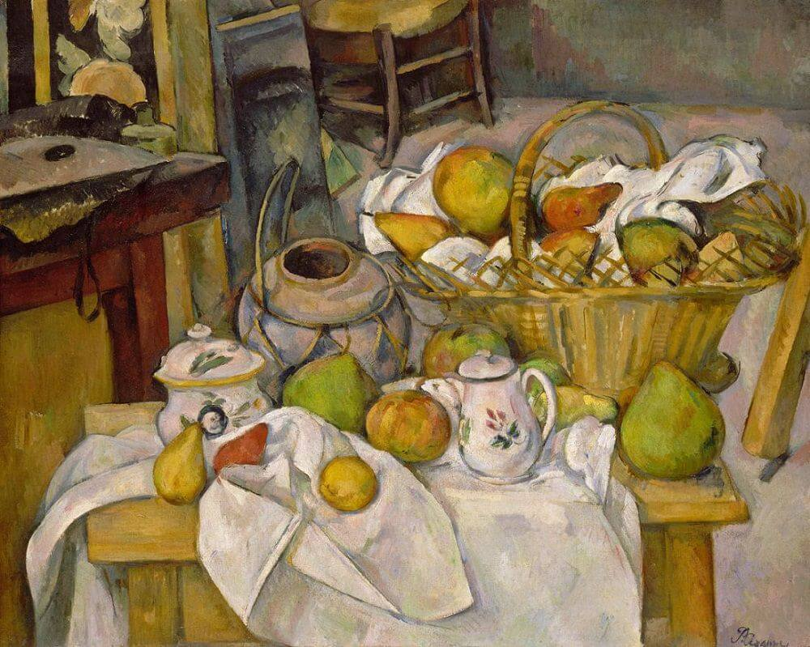
“
“
탐구 활동1_화가의 눈으로 정물 바라보기
정물을 바라본 시점과 기하 형태를 찾아보자.
▶▷ 세잔(Cézanne, Paul/프랑스/1839~1906) 바구니가 있는 정물(캔버스에 유채/65x81cm/1888~1890년 작)

Slide 9
“
정물화의 구도
더 알아보기
:구도는 작가의 의도에 맞게 모양, 색깔, 위치 등을 화면에 구성하는 것이다.
구도의 3요소에는 변화, 균형, 통일이 있다.
▲ 신지현(학생 작품) 정물점묘 (종이에 빨간색 스탬프/29× 42cm/2016년 작)
▲ 김현지(학생 작품) 과일바구니(종이에 수채/22 x32cm/2016년 작)
▲ 김여민(학생 작품) 점묘 정물 (종이에 사인펜/27×39cm/ 2016년 작)
▲ 이은지(학생 작품) 정물점묘 (종이에 빨간색 스템프/27× 39cm/2016년 작)
▲ 김현정(학생 작품)비파 와 포도(종이에 수채/23× 32cm/2016년 작)

Slide 10
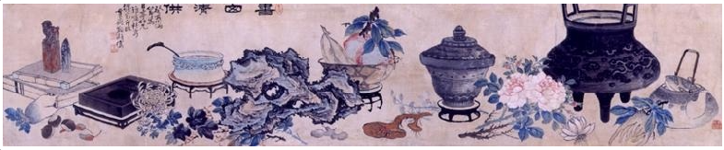
“
정물에 담긴 의미
알아 보기
작가들은 정물에 생각이나 감정을 담아 표현한다. 정물들이 적절하게 구성되어
정물화가 되듯이, 정물이 갖는 상징들이 모여 작품의 전체적인 주제가 된다.
▶▷ 이도영(한국/1884~ 1933) 기명절지(종이에 담채/34×168.5cm/1923년 작)
선비의 서재에 갖추고 싶은 것들을 수평적인 화면 안에 늘어놓았다. 특히 소원이나 소망과 관련된 내용을 정물에 담아 자세히 묘사한 것이 특징이다

Slide 11
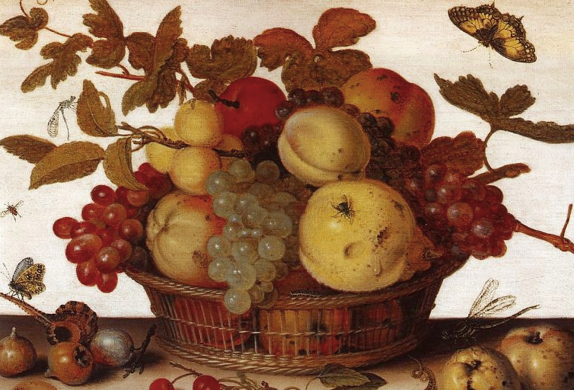
“
정물에 담긴 의미
▲ 판데어아스트(Van der Ast, Balthasar/네덜란드/1593?～1657) 과일 바구니(목판에 유채/49x63,5cm/1636년 작)
이 작품 속의 정물은 자연의 풍성한 수확물로 인생의 단계를 보여 준다.

Slide 12
“
“
탐구 활동2_두 작품에 담긴 의미를 생각해 보자.
써 보세요.
써 보세요.

Slide 13
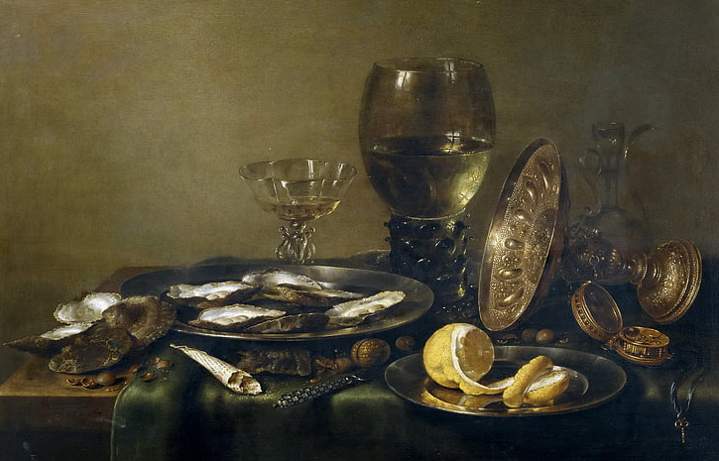
“
바니타스 (Vanitas)
더 알아보기
‘바니스타스(Vanistas)’는 라틴어로 덧없음을 뜻한다. 그러나 주제는 과일이나 음식, 꽃 등이 썩고 시드는 것을 통하여 인생무상을 드러내는 것이다. 금이나 은, 술, 음악 등도 모두 헛된 기쁨을 상징한다. 시간과 영원, 이 두 가지만이 진정한 소유물임을 표현한다.
▲ 헤다(Heda, Willem Claeszoon/네덜란드/1594～1680) 아침 식사가 있는 정물(목판에 유채/54x63.5cm/1631년 작)

Slide 14
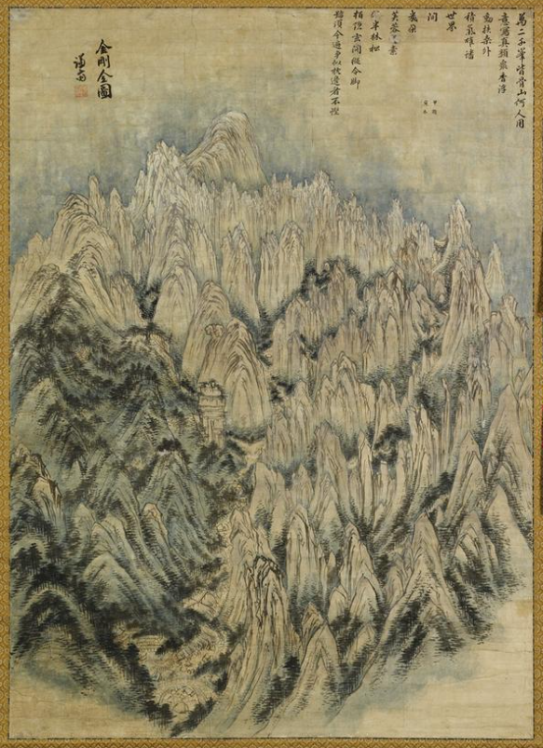
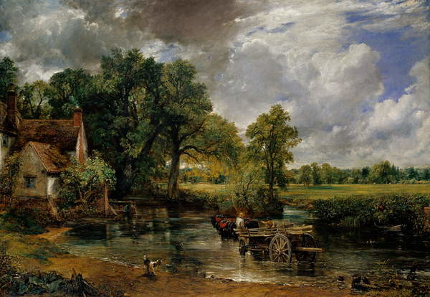
“
문 밖에서 만나는 풍경
알아보기
▶▷ 콘스터블(Constable, John/영국/1776~1837) 건초 마차(캔버스에 유채 /130.5×185.5cm / 1820~1821년 작)
시골의 낯익은 풍경을 관찰하여 사실적으로 묘사하고 있다.
▷▶ 정선(조선/1676~1759) 금강전도(金剛全圖/종이에 담채/130.7×94.1cm/1734년 작)
정선은 평생 여러 차례 금강산을 유람하고 100여 폭에 이르는 금강산을 그렸다.

Slide 15
“
산수화와 풍경화
알아보기
▶▷ 왕형열(한국/1961~) 신무릉도원 동행(천에 먹, 아크릴/248×666cm/2012년 작)
전통적인 동양의 이상향인 무릉도원을 현대적인 감각으로 재창조하였다.

Slide 16
“
공간감을 표현하는 방법
알아 보기
평면에 공간감을 표현하는 방법을 원근법이라 한다.
서양에서는 고정 시점을 이용한 선 원근법을 사용했다.
동양에서는 이동 시점을 이용한 삼원법을 사용했다.
한편, 동서양 모두 가까운 곳은 선명하고 뒤로 가면서 흐려지는
공기 원근법을 사용하였다.

Slide 17
“
“
탐구 활동3_두 작품에 사용된 원근법에 대하여 탐구해보자
:두 작품에 공기 원근법이 공통적으로 사용되었다. 호베마의 작품에는 선 원근법
이 사용되었고, 곽희의 작품에는 삼원법이 사용되었다.
▶▷ 호베마(Hobbema, Meindert/네덜란드/1638～1709) 미델하르니스의 가로수길 (캔버스에 유채/103.5×141cm/1689년 작)
▷▶ 곽희(郭熙/북송/1020?~1090?) 조춘도(비단에 담채/158.3× 108.1cm/1072년 작)

Slide 18
“
“
탐구 활동3_두 작품에 사용된 원근법에 대하여 탐구해보자
:두 작품에 공기 원근법이 공통적으로 사용되었다. 호베마의 작품에는 선 원근법
이 사용되었고, 곽희의 작품에는 삼원법이 사용되었다.

Slide 19
“
풍경화의 구도
더 알아보기
화면에서 형과 색의 배치와 짜임새를 구도라고 한다.
풍경화의 구도는 정적인 ①수평 구도, ②삼각형 구도, ③수직 구도, ④대각선 구도 등이 있고 동적인 ①사선 구도, ②호선 구도, ③방사형 구도 등이 있다.

Slide 20
“
일상을 담은 풍경
알아보기
산수화와 풍경화를 살펴보면 그곳에서 살아가는 사람들의 삶을 이해할 수 있다.
▲ 윤세열(한국/1976~ ) 山水 이상한 회귀(순지에 먹/193×650cm/2016년 작)
일상이 이루어지는 서울 명동의 모습을 가로로 긴 화면에 수묵화로 표현하였다. 관찰을 통하여 명동의 풍경이 변화하는 과정을 기록하였다.

Slide 21
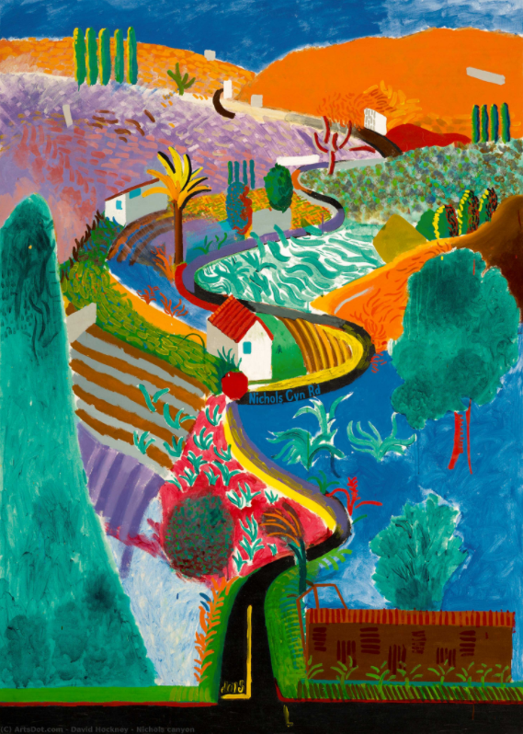
“
“
탐구 활동4_산수화와 풍경화를 살펴보자
▲ 윤세열(한국/1976~ ) 山水 이상한 회귀(순지에 먹/193×650cm/2016년 작)
일상이 이루어지는 서울 명동의 모습을 가로로 긴 화면에 수묵화로 표현하였다. 관찰을 통하여 명동의 풍경이 변화하는 과정을 기록하였다.
▷▶ 호크니(Hockney, David/영국/1937～) 니콜스 계곡(캔버스에 아크릴/152.4×123.3cm/1980년 작)

Slide 22
“
시간과 계절을 담은 풍경화
읽을거리
실제 풍경은 날씨, 계절 시간대에 따라 변화한다.
특히 색채는 온도, 빛의 굴절에 따라 달라진다.
▲ 가쓰시카 호쿠사이(葛飾北齊/에도 말기/1760~1849) 후지산 36경 중 맑은 아침의 신선한 바람 또는 붉은 후지산(니시키에 판화/ 25.5X37.9cm/1830~1832년 작) 후지산 정상 아래 뇌우(니시키에 판화/25.9X38.1cm/1830~1832년 작)
일본의 명소인 후지산을 소재로 계절과 날씨의 변화에 따라 각기 달라지는 모습을 우끼요에로 표현하였다.

Slide 23
“
시간과 계절을 담은 풍경화
읽을거리
실제 풍경은 날씨, 계절 시간대에 따라 변화한다.
특히 색채는 온도, 빛의 굴절에 따라 달라진다.
▶ 모네(Monet, Claude/프랑스/1840~1926) 루앙대성당-아침(캔버스에 유채/100X65cm/1893년 작) 루앙대성당-정오(캔버스에 유채/106.3X73.3cm/1894년 작) 루앙대성당-저녁(캔버스에 유채/100X65cm/1892년 작)
루앙 대성당을 소재로 아침, 정오, 저녁 때 빛에 따라 다양하게 변화하는 모습을 표현하였다.

Slide 24
“
“
”
점검해 보기
”
◉ 정물을 관찰하는 다양한 방법을 알고 작품의
상징적인 내용을 이해하였는가?
◉ 동양과 서양의 원근법을 알고 작품의 일상을 이해
하였는가?

